Slide 1

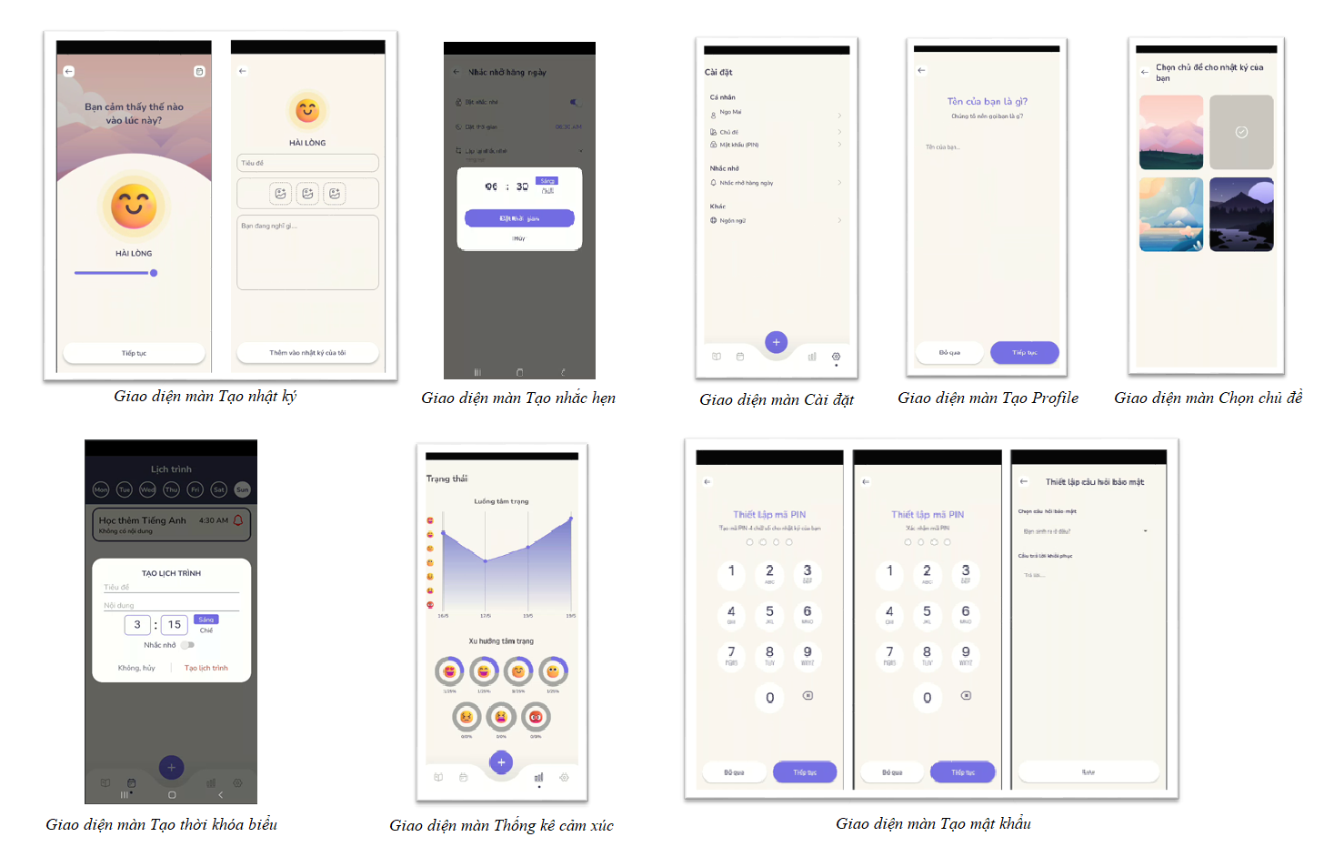
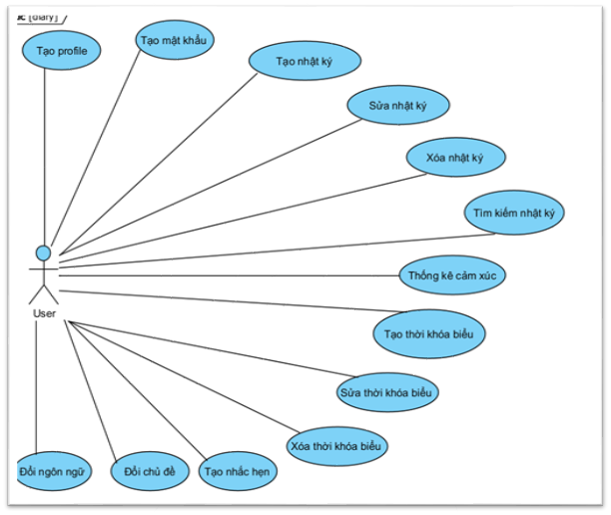
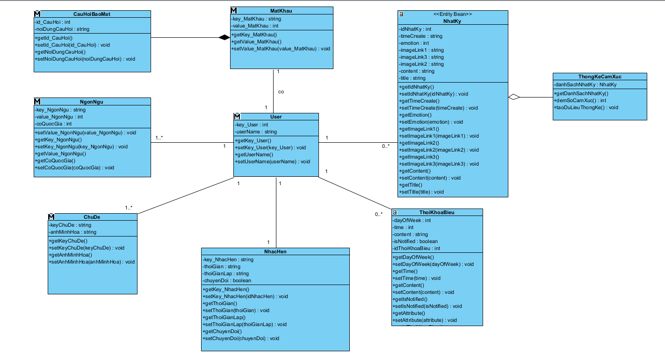
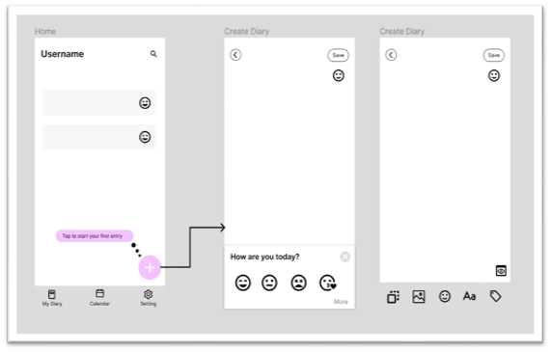
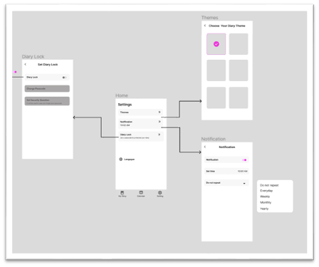
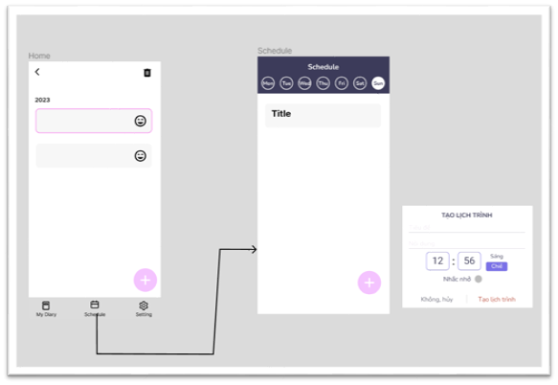
Xây dựng ứng dụng viết nhật ký đời sống
hàng ngày cho sinh viên
Sinh viên: Ngô Thị Mai – 2020604962
Khoa Công nghệ thông tin, Trường Đại học Công nghiệp Hà Nội
GVHD: TS. Nguyễn Văn Tỉnh
Phát biểu bài toán
3. Kết quả
Ứng dụng viết nhật ký đời sống hàng ngày cho sinh viên cần đảm bảo tính thân thiện và dễ sử dụng, giúp sinh viên ghi lại những khoảnh khắc đáng nhớ một cách linh hoạt.
Những công việc mà hệ thống giải quyết được:
Tạo UserName hiển thị trong ứng dụng và thiết lập mật khẩu bảo mật, hỗ trợ thay đổi mật khẩu và câu hỏi bảo mật.
Tạo, chỉnh sửa, và xóa các mục nhật ký với tiêu đề, cảm xúc, nội dung văn bản và ảnh đính kèm.
Tạo nhắc nhở để viết nhật ký vào những thời điểm cụ thể với tùy chọn thời gian và tần suất.
Thu thập và hiển thị bảng thống kê hoặc biểu đồ phần trăm các cảm xúc từ các mục nhật ký.
Tạo, chỉnh sửa và quản lý thời khóa biểu cá nhân với tiêu đề, nội dung chi tiết và thời gian nhắc hẹn.
Giao diện trẻ trung, hiện đại, hỗ trợ thay đổi ngôn ngữ và chủ đề giao diện theo sở thích cá nhân.
Ứng dụng sẽ giúp sinh viên quản lý, ghi lại và theo dõi những khoảnh khắc và cảm xúc trong cuộc sống học đường một cách hiệu quả và tiện lợi.
Về công nghệ:
Tìm hiểu, nắm bắt quy trình để xây dựng mộ tứng dụng trên nền tảng Android
Tìm hiểu cách sử dụng trình soạn thảo Ảdroid Studio
TÌm hiểu cà lập trình với ngôn ngữ Kotlin
Về cài đặt chương trình
Xây dựng một ứng dụng viết nhật ký hoàn chỉnh và chuyên dụng cho phép người sử dụng viết nhật ký, tạo thời khóa biểu dễ dàng
Hệ thống hiện tại xây dựng được cơ bản các chức năng theo như yêu cầu đã đề ra ban đầu, được thiết kế rõ ràng và chi tiết.
Giao diện các màn hình chính trong ứng dụng đã xây dựng:
2. Phương pháp thực hiện
Công cụ: Android Studio
Ngôn ngữ sử dụng: Kotlin
Mô hình MVVM
4. Hướng phát triển
Thiết kế và lập trình mở rộng các chức năng.
Phát triển thành một ứng dụng online, trở thành nền tảng giúp người dùng chia sẻ được nhật ký cho mọi người.
Hỗ trợ thêm thay đổi giao diện, màu sắc ứng dụng.
Cải thiện sự mượt mà, tối ưu giao diện của ứng dụng. Nâng cao trải nghiệm người dùng.
Mô hình Use case tổng quát:
5. Tài liệu tham khảo
[1] Đỗ Ngọc Sơn, Phan Văn Viên, Nguyễn Phương Nga (2015), Giáo trình hệ quản trị cơ sở dữ liệu SQL, NXB Đại học Công nghiệp Hà Nội.
[2] Nguyễn Thị Thanh Huyền, Ngô Thị Bích Thúy, Phạm Kim Phượng (2011), Giáo trình phân tích thiết kế hệ thống, NXB Giáo dục Việt Nam.
[3] Ths. Lê Văn Hùng (2017), Cơ sở dữ liệu quan hệ và công nghệ phân tích – thiết kế, Nhà xuất bản Thông tin và truyền thông.
[4] Barry Burd, PhD – Java Programming for Android Developers.
[5] Tìm hiểu về lập trình ứng dụng di động:
https://tuhoclaptrinh.edu.vn/lap-trinh-ung-dung-di-dong-va-nhung-dieu-can-biet-687.html, truy cập cuối cùng ngày 12/05/2024.
[6] Tìm hiểu về hệ điều hành Android:
https://didongviet.vn/dchannel/he-dieu-hanh-android/#ftoc-5-uu-diem-cua-he-dieu-hanh-android, truy cập cuối cùng ngày 11/05/2024.
[7] Tài liệu về ông cụ Android Studio:
https://didongviet.vn/dchannel/android-studio/, truy cập cuối cùng ngày 12/05/2024.
[8] Tài liệu về ngôn ngữ Kotlin:
https://vi.wikipedia.org/wiki/Kotlin_(ng%C3%B4n_ng%E1%BB%AF_l%E1%BA%ADp_tr%C3%ACnh), truy cập cuối cùng ngày 12/05/2024.
https://tuhoclaptrinh.edu.vn/gioi-thieu-ve-ngon-ngu-lap-trinh-kotlin-726.html, truy cập cuối cùng ngày 12/05/2024.
[9] Tài liệu về mô hình MVVM:
https://en.wikipedia.org/wiki/Model%E2%80%93view%E2%80%93viewmodel, truy cập cuối cùng ngày 12/05/2024.
https://viblo.asia/p/tim-hieu-ve-mo-hinh-mvvm-maGK7vW95j2, truy cập cuối cùng ngày 12/05/2024.
[10] Tài liệu về java và các thư viện java hỗ trợ: https://docs.oracle.com/en/java/, truy cập cuối cùng ngày 12/05/2024.
Biểu đồ lớp
Thiết kế UX

